Slide 1

LA GROTTE DE SAINT-MARCEL
BIDON · FRANCIA

Slide 2
En Francia, en la zona de Bidon y cerca de la entrada de las gargantas del Ardèche, se despliega la Grotte de Saint-Marcel, una espectacular cueva que transportará a cualquier visitante directo a un paraíso mágico. Además, este lugar presenta hermosas galerías y salas que destacan sobre todo por su sistema de iluminación. Fue descubierta en el año 1836 por un cazador que se encontraba rondando la zona en busca de su hurón. El animal entró en la cueva y de este modo se halló un sistema subterráneo único que presentaba aproximadamente 57 kilómetros de galerías, aunque se presume que existen muchas más. En la actualidad esta cueva en Francia es una gran atracción turística.
Las visitas a la cueva se llevan realizando desde el siglo XIX, pero no fue hasta los años 60 cuando se construyó el sendero para acceder partiendo de la localidad de St. Marcel de l’Ardèche. Además, la cueva se encuentra en un gran parque natural con otros lugares interesantes. La visita a la cueva tiene una duración de una hora aproximadamente y permite al viajero explorar parte de la gruta. Hay 17 kilómetros de túneles que se encuentran cerrados al público en general, tan solo los espeleólogos más expertos pueden acceder a estas zonas. Lo que resultó más sorprendente para los primeros exploradores de esta cueva fueron las impresionantes formaciones conocidas como piscinas Gours. Estas se crearon por medio de la acumulación de calcita y distintos minerales. Luces de colores le dan un toque de fantasía.
Notes:
2

Slide 3
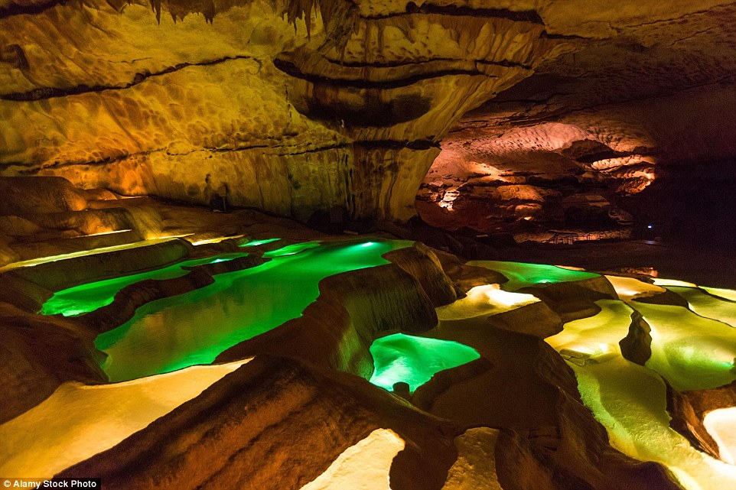

Slide 4
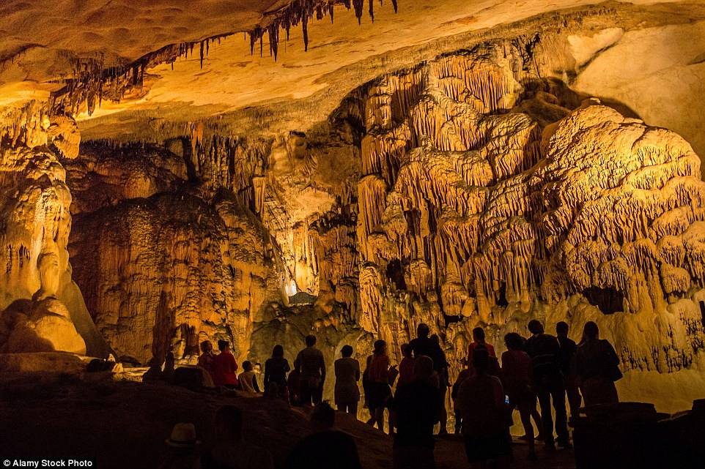
Notes:
4

Slide 5
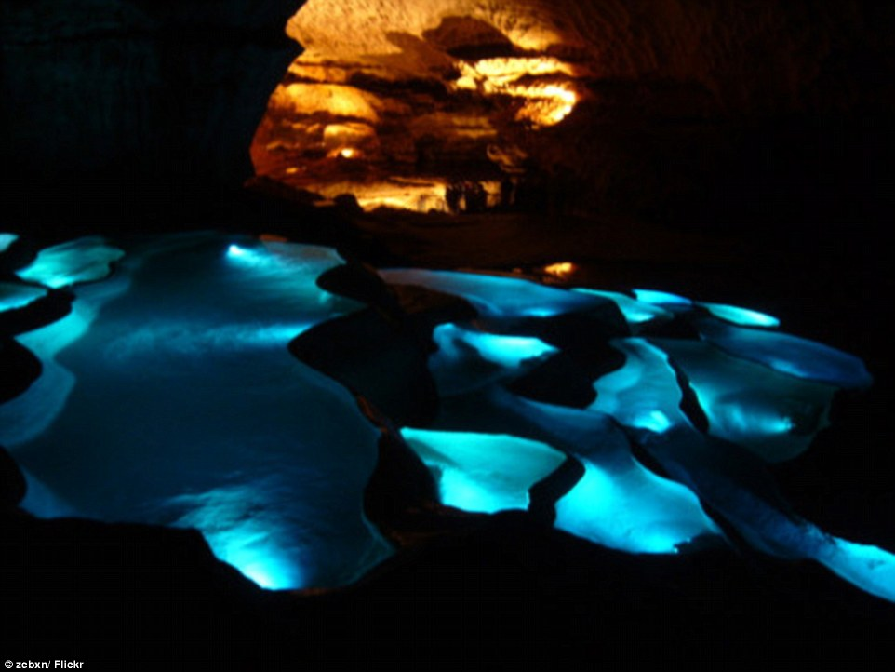

Slide 6
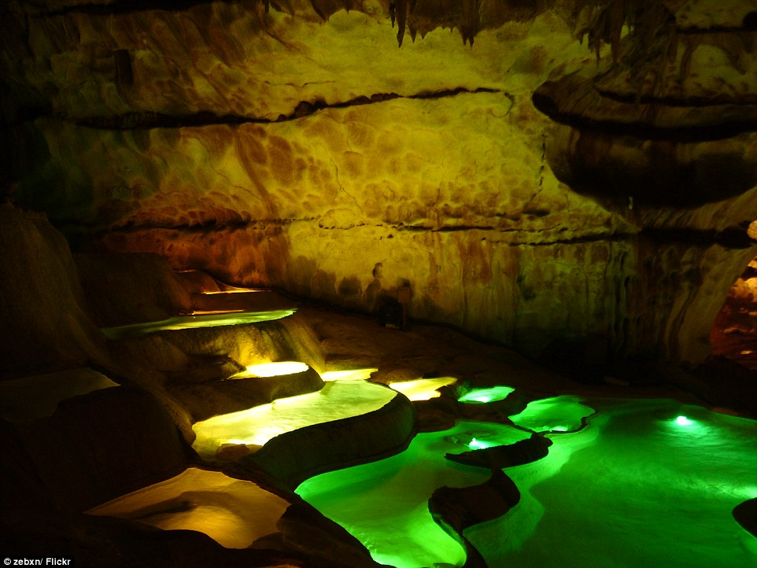

Slide 7
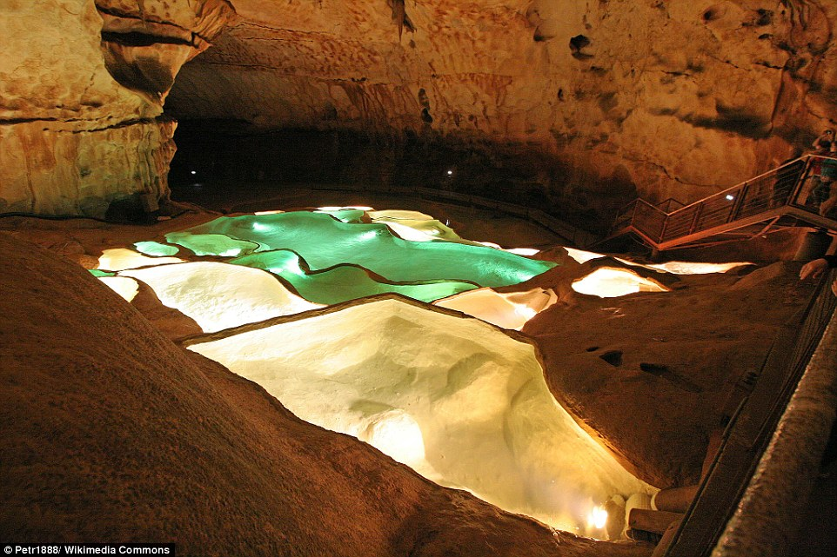

Slide 8
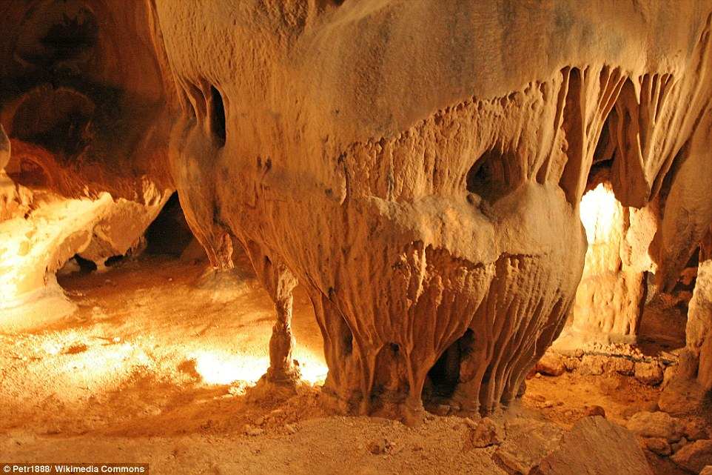

Slide 9
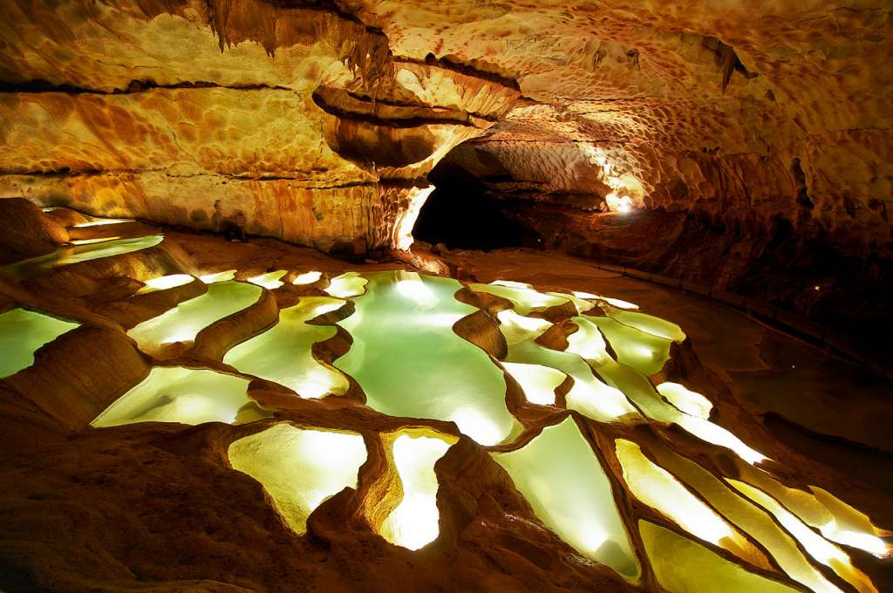

Slide 10
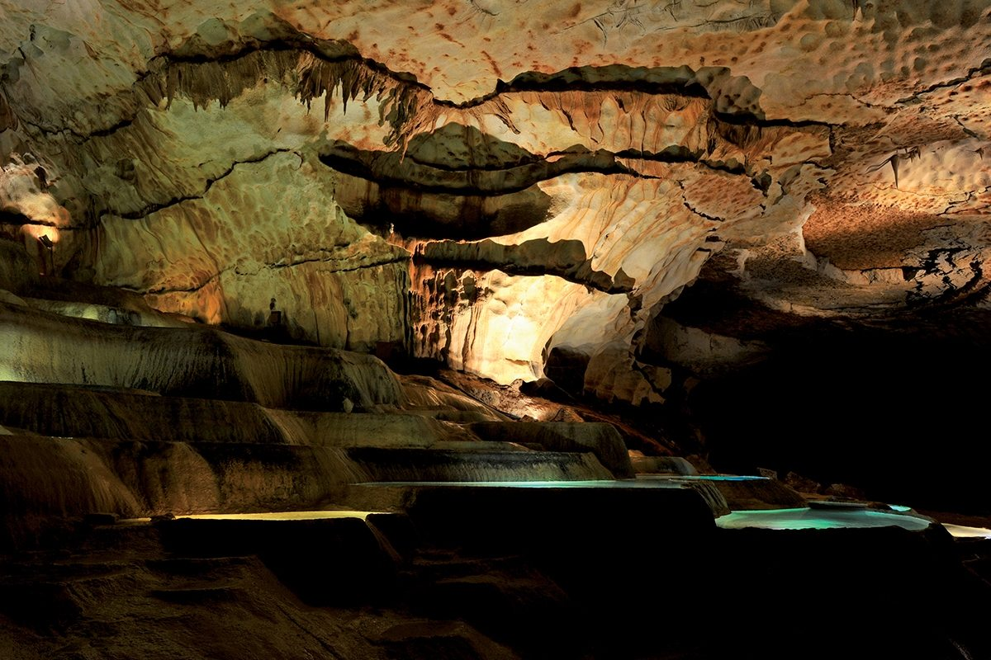

Slide 11
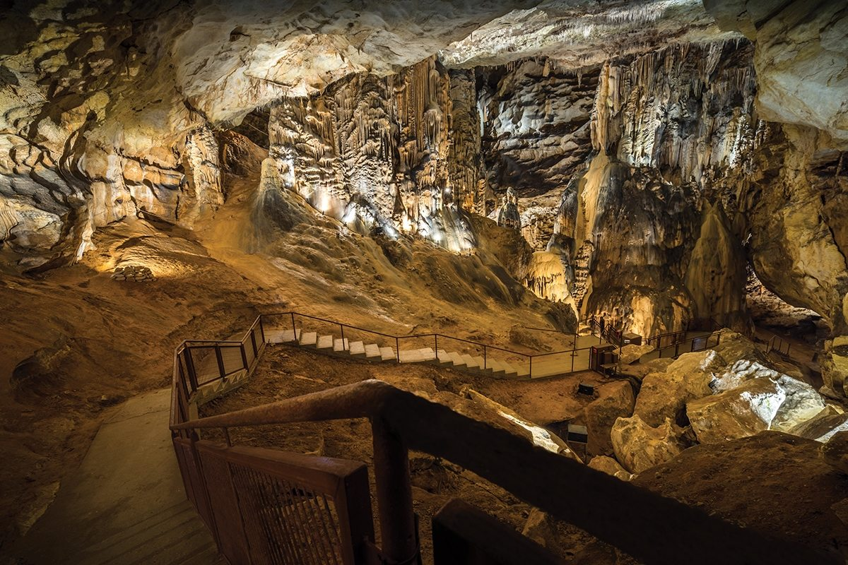

Slide 12
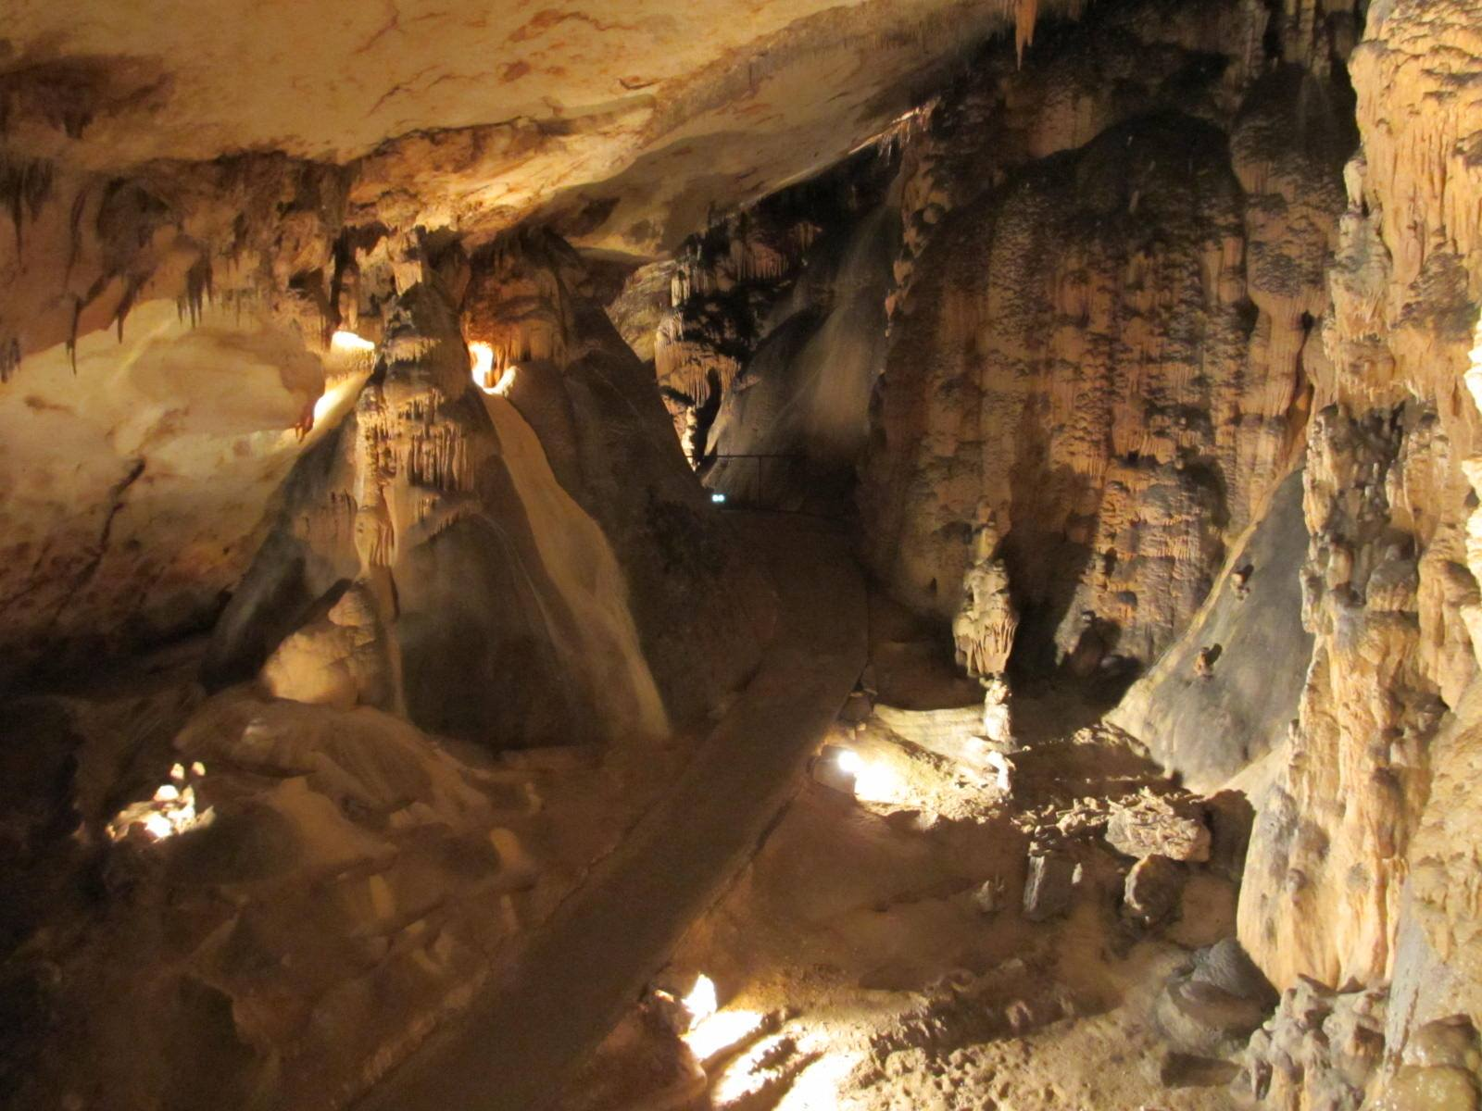

Slide 13
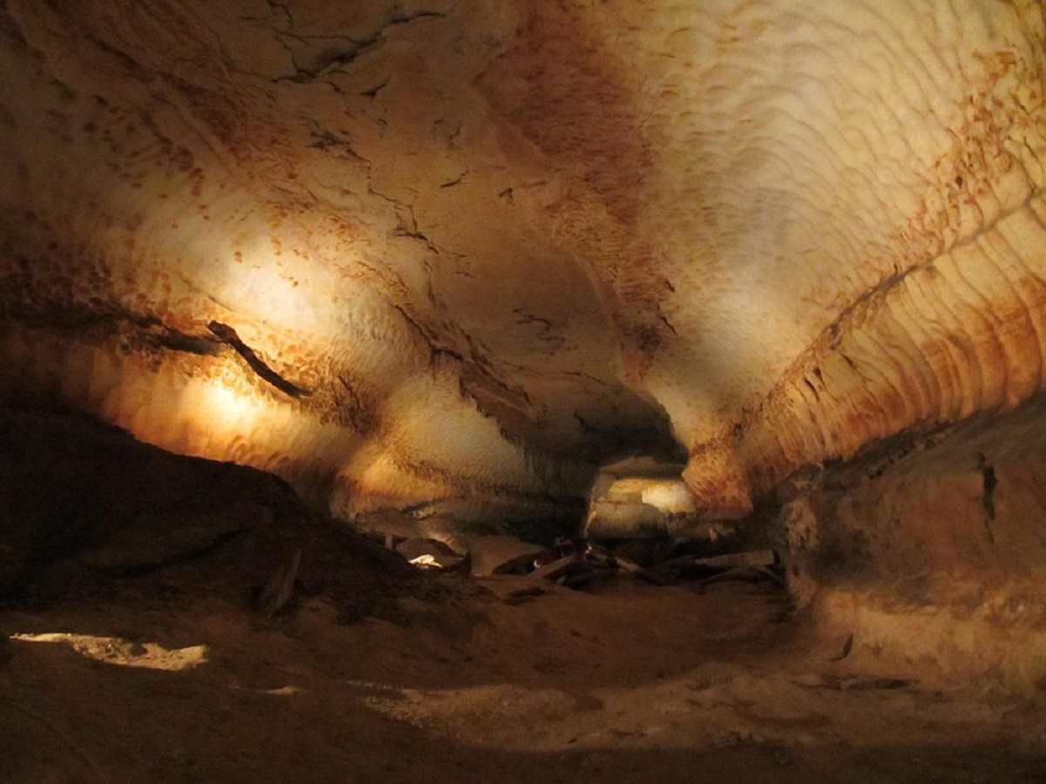

Slide 14
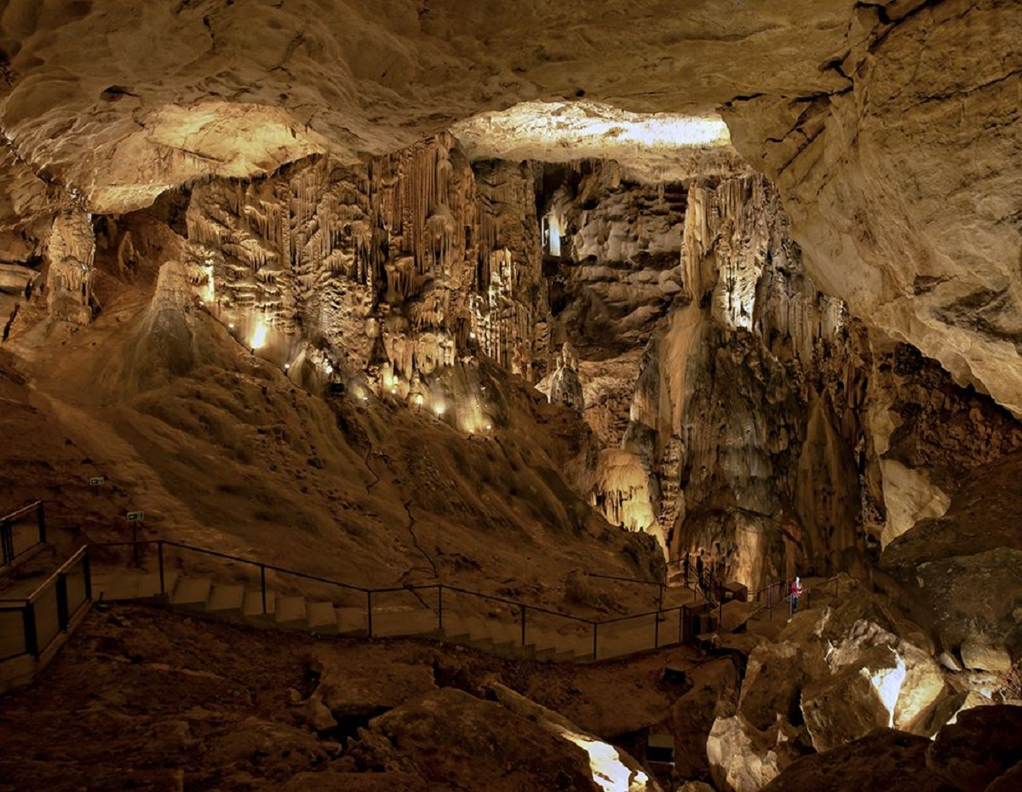

Slide 15
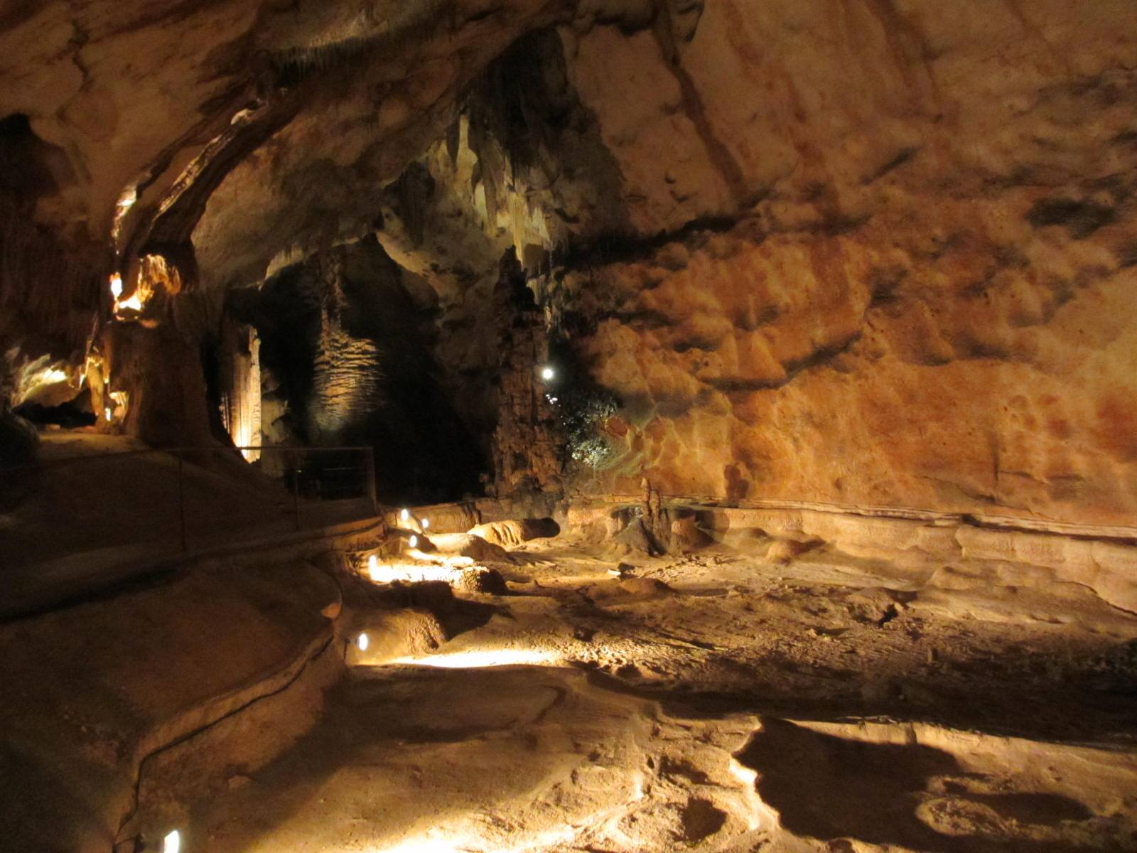

Slide 16
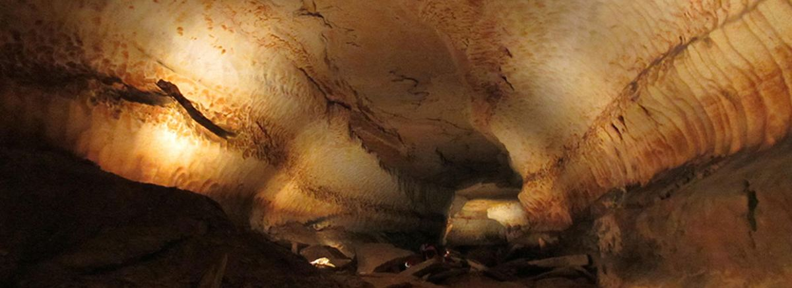

Slide 17
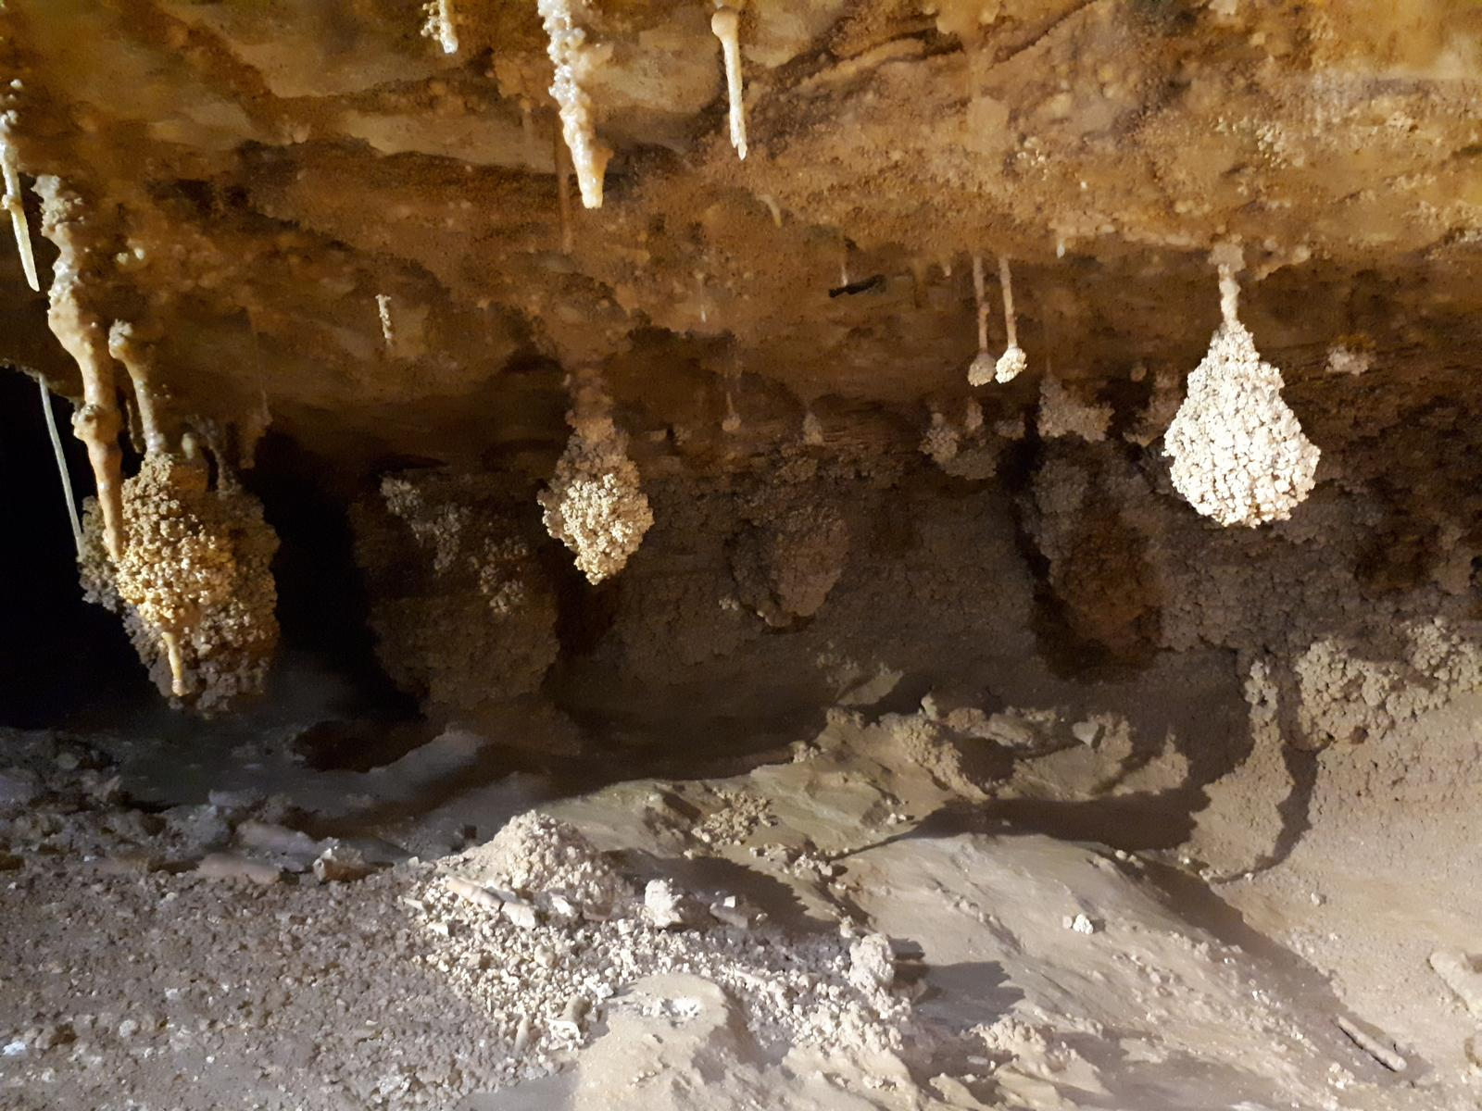

Slide 18
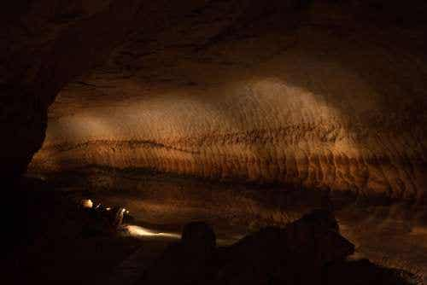

Slide 19
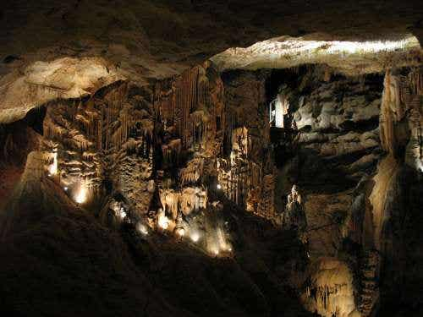

Slide 20
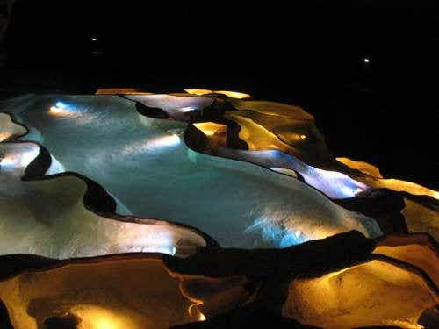

Slide 21
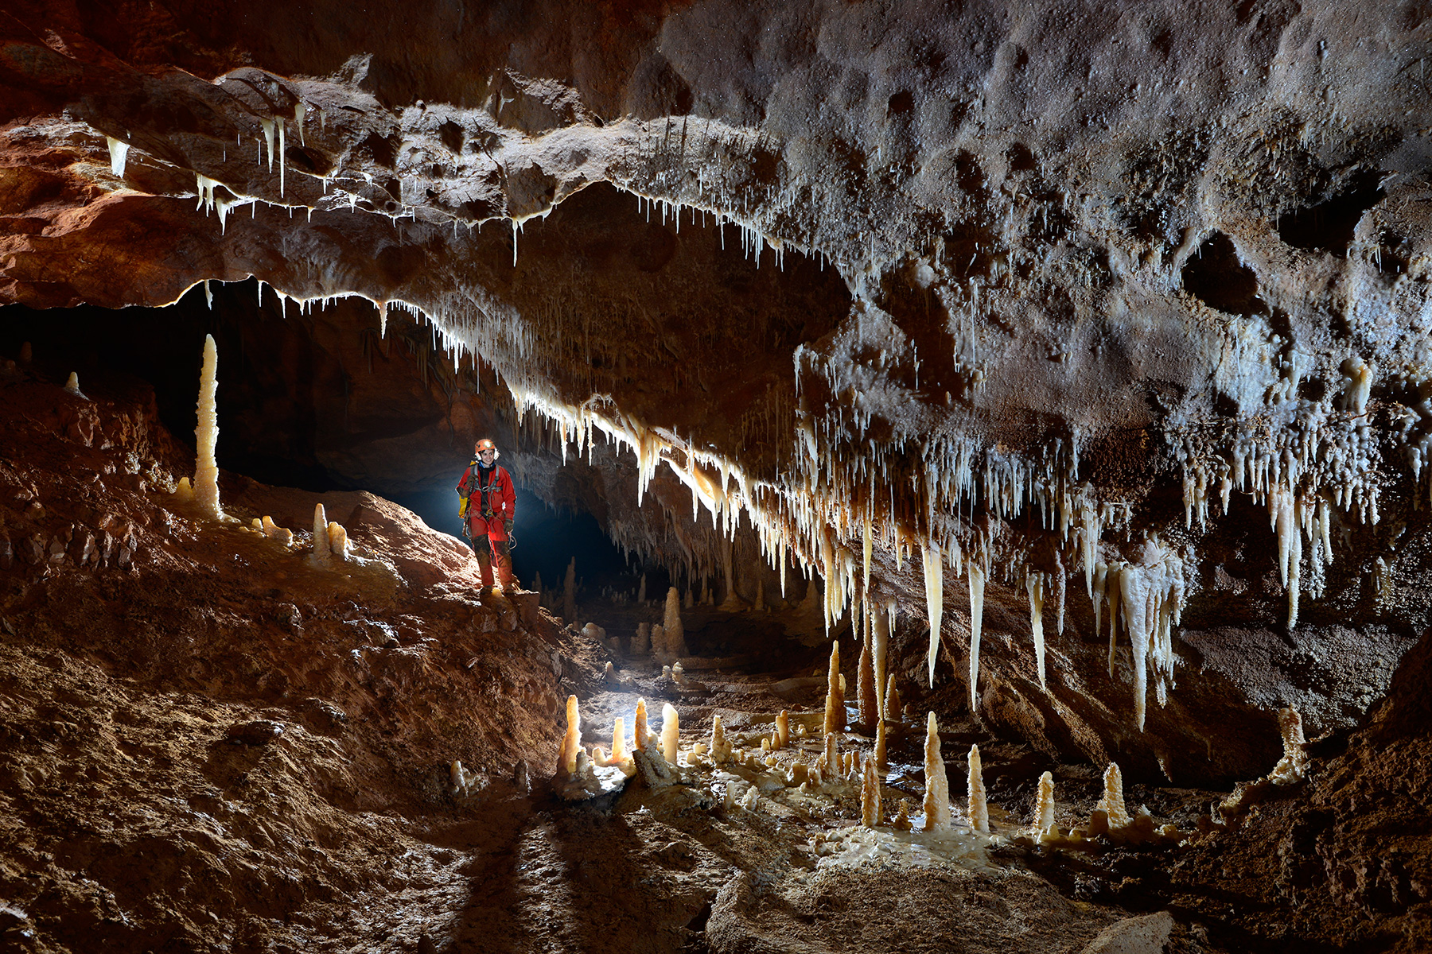

Slide 22
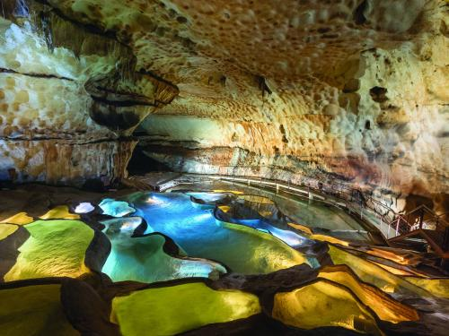

Slide 23
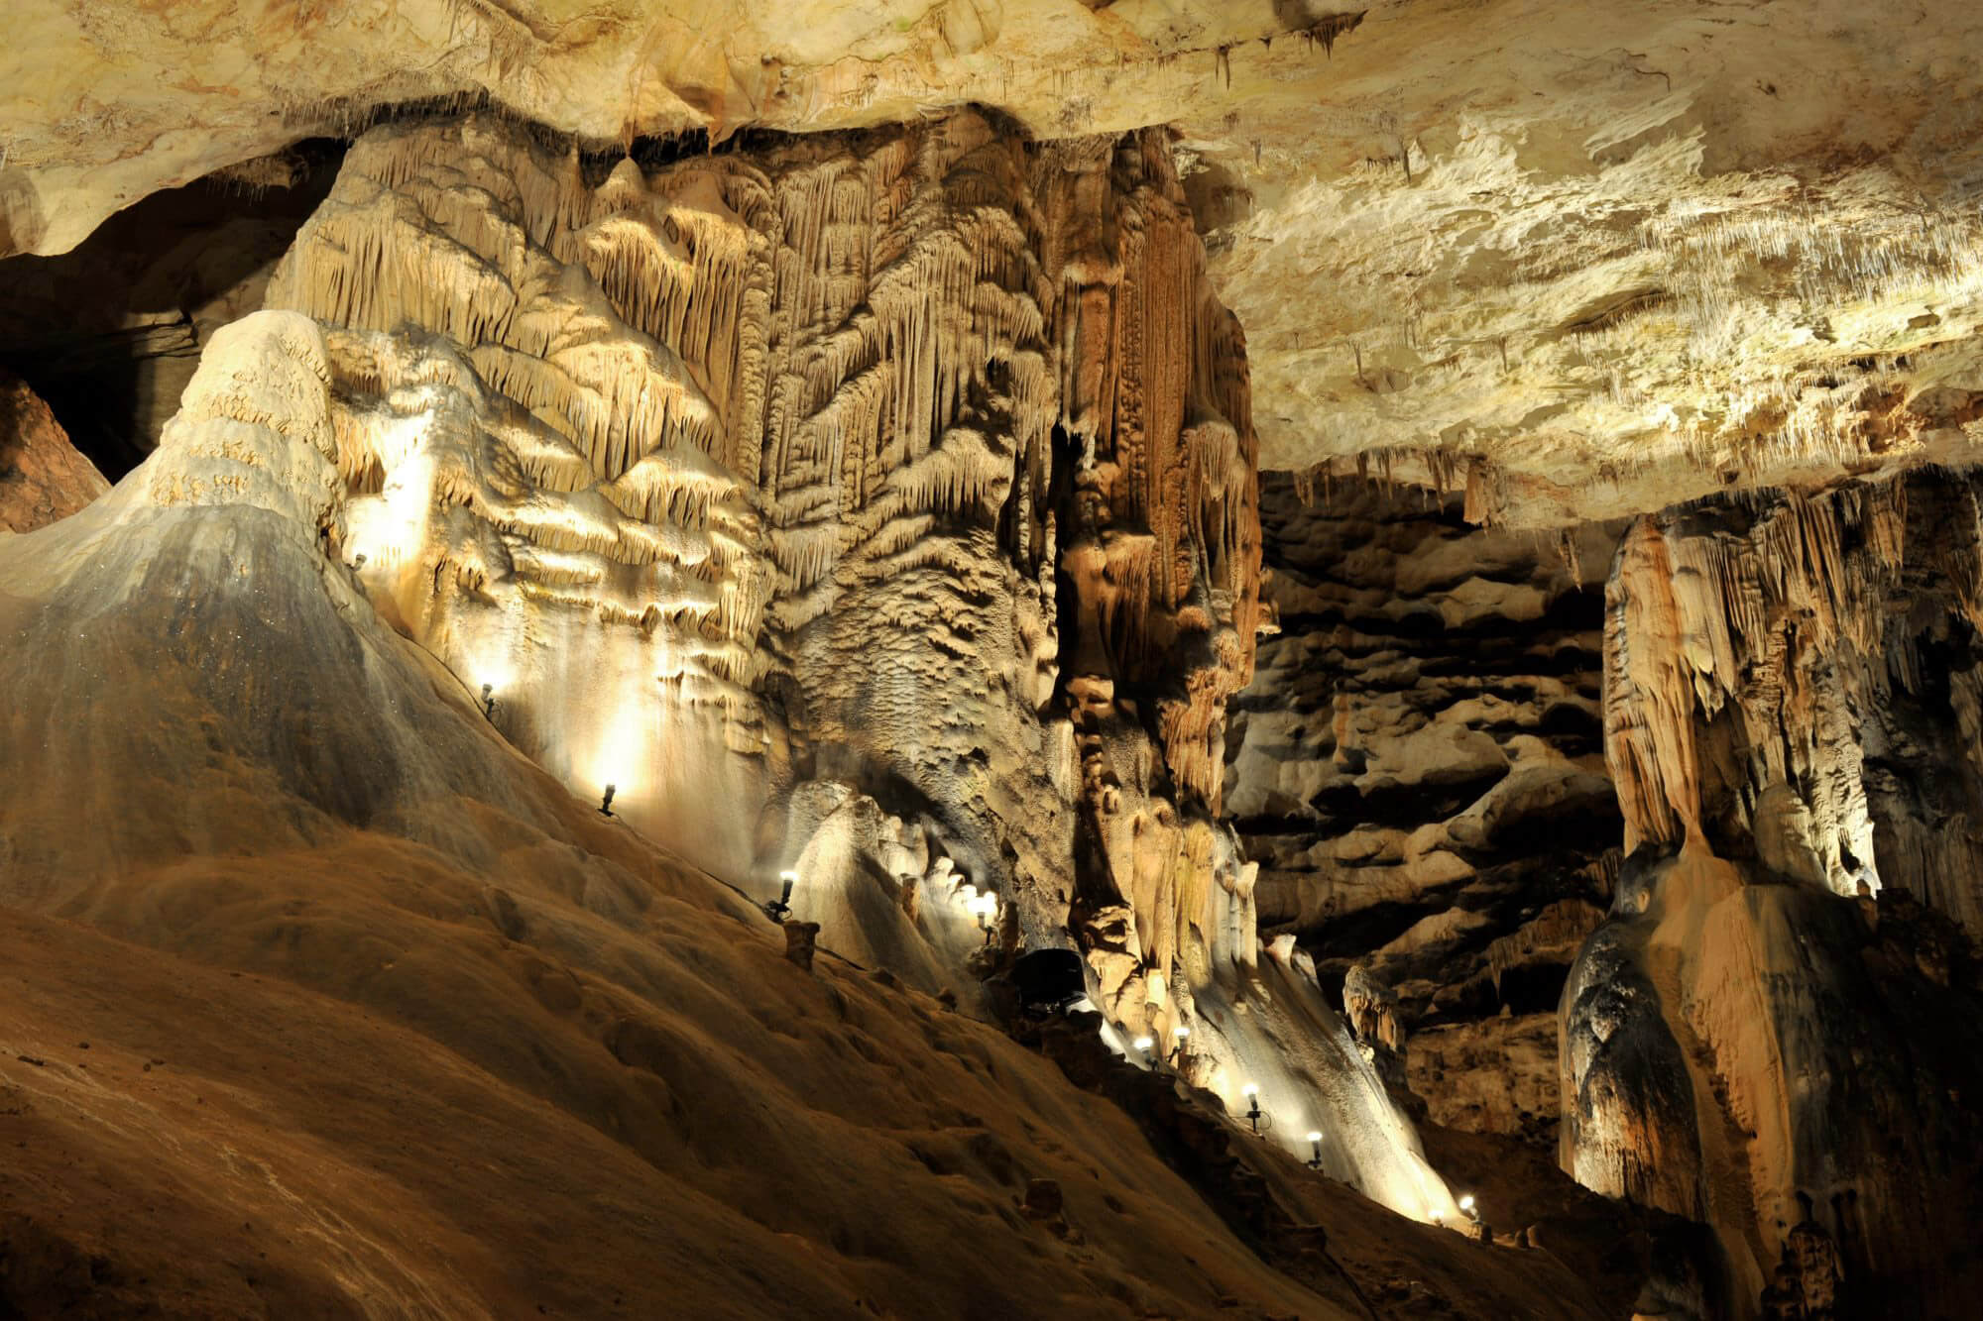

Slide 24
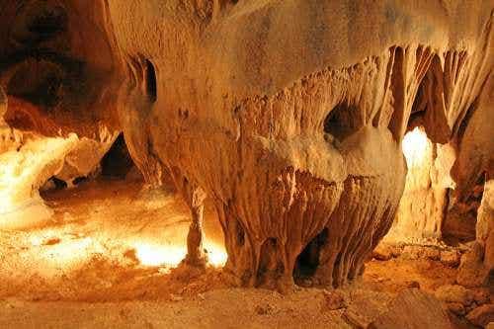

Slide 25
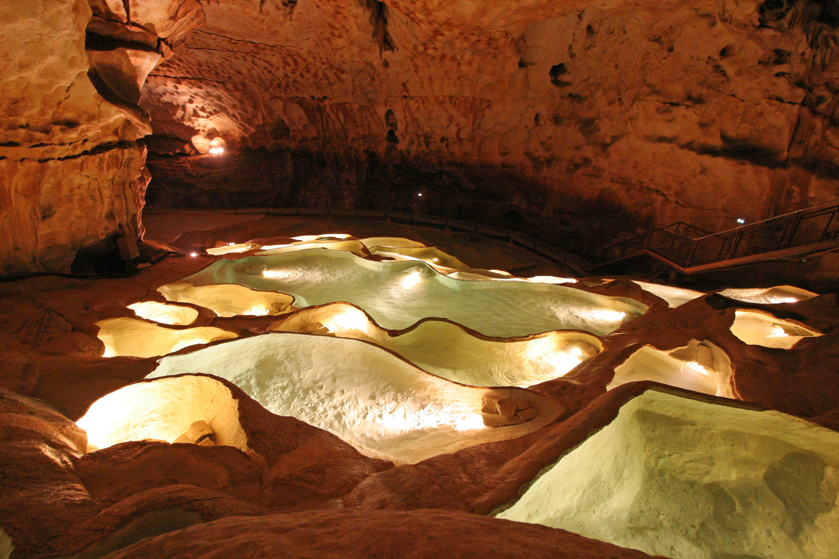

Slide 26
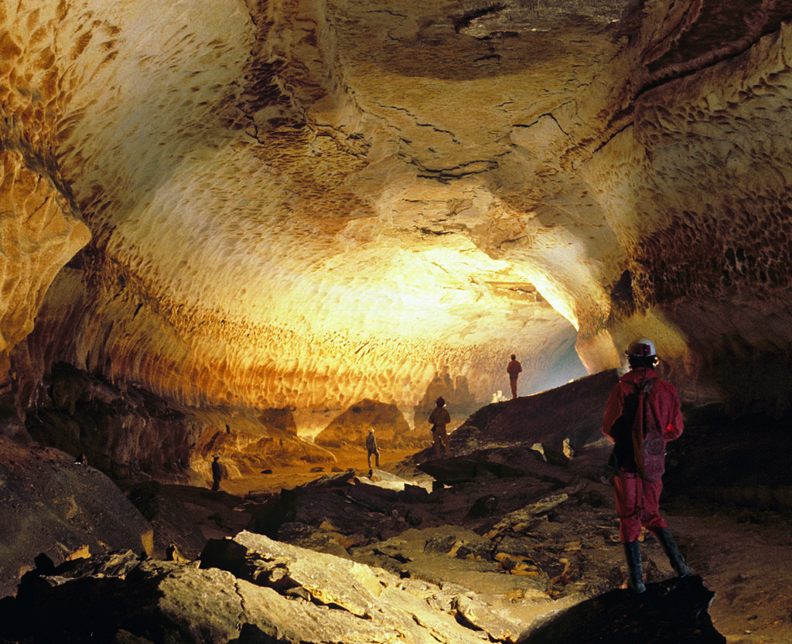

Slide 27
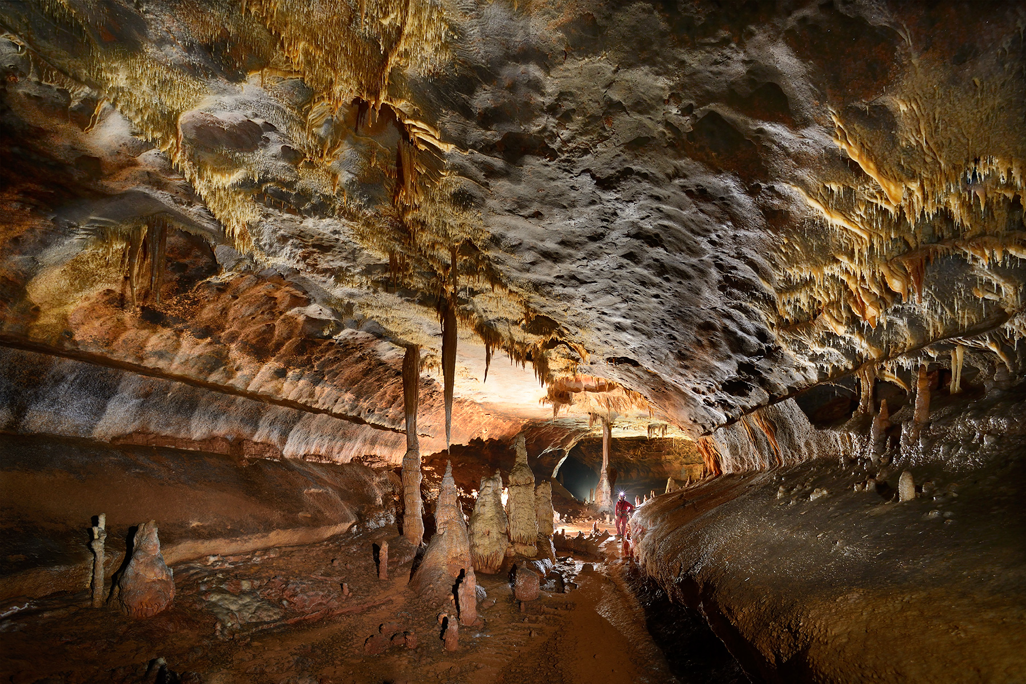

Slide 28

GRACIAS POR TU VISITA
Y QUE TENGAS UN BUEN DÍA
VICTOR NOVELLÓN

Slide 29







¿Te ha gustado?
Puedes ver más entrando
Aquí
Además puedes recibir powerpoints en tu correo electrónico suscribiéndote aquí:

